Slide 1
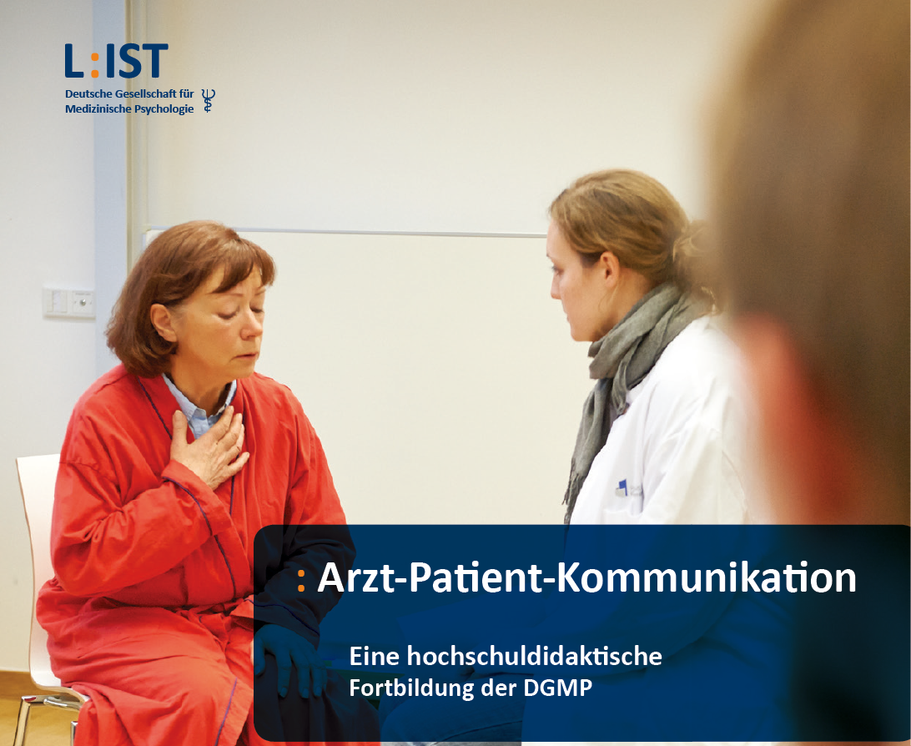

Christiane Alleker, Ann Catrin Arndt, Magdalena Beldoch, Renate Deinzer, Rolf Deubner, Daniela Harnacke, Sabine Fischbeck, Angelika Kursch, Corinna Leonhardt, Jutta Margraf-Stiksrud, Swetlana Philipp, Christina Schut, Waltraud Silbernagel, Angela Springer, Babette Stadler-Werner
L:IST – Lehren: Interagieren, Strukturieren, Transportieren

Slide 2


Lehre zur
Arzt-Patient
Kommunikation
Qualität
Themen
Methoden
Gesamtkonzept

Slide 3
evidenzbasiert
wiss. fundiert
Qualität
reflektiert
praxisorientiert
strukturiert
umfassend

Slide 4
Funktionen der
AP-Kommunikation
Settings der
AP-Kommunikation
Beziehungsaufbau
Anamnese
Informationsgewinnung
Chronische Krankheiten
Themen
Informationsvermittlung
Sucht
Verhaltensmodifikation
Breaking Bad News
Emotionsregulation
Palliativbehandlung
ergebnisoffene Beratung
Humangenetik
übergeordneter Themenbereich
evidenzbasierte Beispielthemen

Slide 5
Feedback – anleiten, geben
Moderationsmethoden
Curriculumsplanung
Rollenspiele
Videoarbeit – passiv/aktiv
Methoden
Schauspielpatienten
Visualisierungsmethoden
Vorträge – anleiten, halten
Evaluationsmethoden

Slide 6
Ablauf Gesamtcurriculum
Basis-
seminar
Themen
Methoden
Praxis-
semester
Unterrichtsprojekt
Kollegiale Supervision
Resonanz-workshop
Feedback
diskutieren, reflektieren

Slide 7
Struktur Basisseminar
Thema1
Methode1
Thema2
Methode1
Reflektion
Lehrenden-perspektive
Reflektion
Lernenden-perspektive

Slide 8
Themen
Qualität
Methoden

